Slide 1



Módulo 2:
Gestión del cambio
Sesión sincrónica 2
v

Slide 2



Recomendaciones para la sesión:
Cámara abierta y coloca tu nombre.
Reduce distracciones.
Participación activa.
v

Slide 3
Atención plena
Respiración
En esta actividad disfrutaremos una meditación de mindfulness.
A continuación, te invitamos a ver y escuchar el siguiente video:
https://youtu.be/7wOPf55wUVw
v

Slide 4
Agenda del día
Explicación general.
Tema 4.
  Comunicación y entendimiento de percepciones en los niveles organizacionales.
  Quiz.
  Actividad de cierre tema.
Tema 5.
  Los recursos del cambio.
  Quiz.
  Actividad de cierre tema.
Tema 6.
Gestión de la resistencia.
Quiz.
Actividad de cierre tema.
Tema 7.
  Modelo Kotter.
  Quiz.
  Actividad de cierre tema.
v

Slide 5

Tema 4.
Comunicación y entendimiento de percepciones en los niveles organizacionales
ID de la fotografía:1068618692
v

Slide 6

Discusión grupal
¿Qué tan fácilmente identificas el estilo de comunicación que tienen los colaboradores de tus equipos ?
¿Cómo validas que la percepción de tus acciones sea la que estás buscando?
¿Identificas el mensaje a través del lenguaje no verbal que te envían?
¿Cómo manejas la jerarquía con tus subordinados?
ID de la fotografía:1145423719
v

Slide 7

Actividad 1:
Acciones para reforzar la percepción.
Recordando que CogniFit Research (s.f.) define la percepción como “la capacidad de captar, procesar y dar sentido en forma activa a la información que alcanza a ser comprendida por nuestros sentidos”.
ID de la fotografía:477068125
v

Slide 8

Actividad 1:
Acciones para reforzar la percepción.
ID de la fotografía:1170664224
Instrucciones:
Con las herramientas con las que ahora cuentas, identifica cuáles son cuatro de las principales acciones que has realizado con tus equipos para mejorar la comunicación y la percepción.
Asimismo, identifica en qué te han sido funcionales.
Acciones | Funcionalidad
v

Slide 9

Reflexión grupal
¿Cómo ha mejorado la comunicación con tus colaboradores, utilizando (en medida de lo posible) su estilo de comunicación?
Comparte un ejemplo de aprendizaje asociativo que te haya servido para resolver alguna situación.
En tu rol, ¿cómo consideras que es la comunicación con tu línea jerárquica ascendente?
v

Slide 10

Participación plenaria
v

Slide 11
Quiz
Te invitamos a entrar a la página web Kahoot.it desde tu dispositivo móvil.
Una vez que ingreses, introduce el PIN 06535672 que te proporcionará el instructor.
Introduce tu nombre y espera a que el instructor comience el juego.
v
v
Notes:
Instructor: Ingrese a la siguiente liga: https://kahoot.it/challenge/06535672?challenge-id=57493deb-1c72-4f52-8e4f-e650ca3b099f_1628269042637 Instrucciones:
1. De clic en Play as Guest (botón verde)
2. De clic en Classic
3. Comparta con los estudiantes el PIN que se genera y sustitúyalo por XXXXXXX antes de iniciar la sesión.
4. Una vez que ingresen todos los participantes, de clic en Empezar

Slide 12

Tema 5.
Los recursos del cambio
ID de la fotografía:1136587696
v

Slide 13
Atención plena
Tu mejor versión
Con esta actividad disfrutaremos de una meditación guiada para liberarnos del estrés.
A continuación, te invitamos a revisar el siguiente video:
https://youtu.be/taRrGjj-kI0
v

Slide 14

Actividad 2:
Stakeholders.
Recordando el concepto de Robert Edward Freeman sobre stakeholders y su definición (Aparicio, 2020):
“Es cualquier individuo u organización que, de alguna manera, es impactado por las acciones de determinada empresa”.
Por ende, el triunfo o fracaso de cualquier empresa siempre afectará no solo a sus dueños, sino también a todos los que la rodean, es decir, trabajadores, socios, proveedores, competidores, familias de todos los involucrados y clientes.
ID de la ilustración:1197615623
v

Slide 15
Actividad 2:
Stakeholders primarios y secundarios.
Menciona ejemplos de stakeholders primarios:
1.
2.
3.
4.
5.
Menciona ejemplos de stakeholders secundarios:
1.
2.
3.
4.
5.
v

Slide 16
Actividad 2:
Habilidades hard y habilidades soft.
Enlista en los siguientes recuadros cuáles son las principales habilidades hard y soft en los integrantes de tus equipos, así como su aplicación o funcionalidad en el día a día de la operación.
Habilidades hard | Aplicación/funcionalidad
Habilidades soft | Aplicación/funcionalidad
v

Slide 17
Reflexión grupal
Comparte cómo has implementado las acciones funcionales para desarrollar y fortalecer las competencias laborales.
A partir de la capacitación, ¿qué resultados positivos has observado en el desempeño de tus equipos?
Hablando de la ciudadanía digital, ¿qué nuevas acciones has implementado para salvaguardarla?
v

Slide 18
Participación plenaria
v

Slide 19
Te invitamos a entrar a la página web Kahoot.it desde tu dispositivo móvil.
Una vez que ingreses, introduce el PIN 02580795 que te proporcionará el instructor.
Introduce tu nombre y espera a que el instructor comience el juego.
v
v
Notes:
https://kahoot.it/challenge/02580795?challenge-id=57493deb-1c72-4f52-8e4f-e650ca3b099f_1628269119820

Slide 20
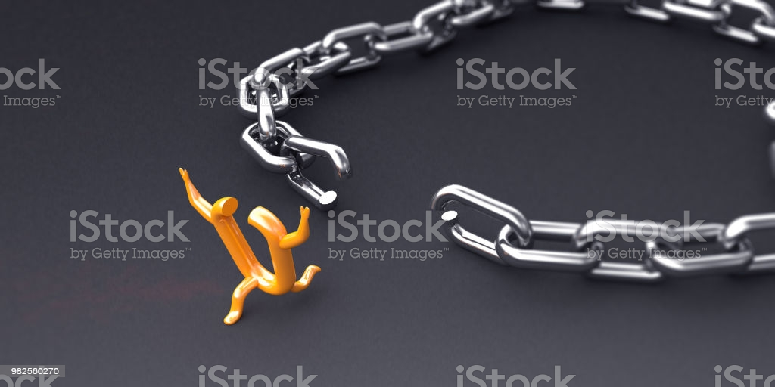
Tema 6.
Gestión de la resistencia
ID de la fotografía:
982560270
v

Slide 21
Atención plena
Tu mejor versión
Con esta actividad disfrutaremos de una meditación de calma mental.
A continuación, te invitamos a revisar el siguiente video:
https://www.youtube.com/watch?v=LDZQH0Tp4IE
v

Slide 22
Actividad 3:
Formas en que se presenta la resistencia al cambio.
Instrucciones:
Tomando en cuenta las cuatro formas en las que se presenta la resistencia al cambio, identifica cuáles son las acciones con las que podemos identificar que un colaborador está en dicha etapa.
Inmediata
Diferida
Abierta
Explícita
v

Slide 23
Dirección estratégica
Recordando lo que mencionan en Economipedia, uno de los elementos clave en la dirección estratégica es “movilizar personas y recursos, hacer que las cosas ocurran, generar acción al interior de la organización” (Orellana, s.f.). Por lo tanto, cuando un colaborador es capaz de movilizar, entonces podrá plantearse cualquier objetivo y encauzar sus recursos hacia este.
¿Cómo responderías las siguientes preguntas?
¿En qué nos está yendo mejor?
¿Cuál está siendo nuestra mayor debilidad?
¿Qué necesitamos para mejorar?
¿Qué oportunidades de negocio hay en el mercado?
¿Cuál es nuestra posición en el mercado?
v

Slide 24
Reflexión grupal
1. ¿Cuál ha sido el beneficio de conocer el
ciclo de mejora continua?
2. ¿Lo estás aplicando? Comparte un ejemplo.
3. ¿Puedes platicar un caso de éxito de algún colaborador con el que se detuvo la resistencia al cambio?
4. Aplicando la inteligencia empresarial, ¿en qué te han funcionado los datos que has obtenido?
v

Slide 25
Participación plenaria
v

Slide 26
Quiz
Te invitamos a entrar a la página web Kahoot.it desde tu dispositivo móvil.
Una vez que ingreses, introduce el PIN 05458128 que te proporcionará el instructor.
Introduce tu nombre y espera a que el instructor comience el juego.
v
v
Notes:
https://kahoot.it/challenge/05458128?challenge-id=57493deb-1c72-4f52-8e4f-e650ca3b099f_1628269183857

Slide 27
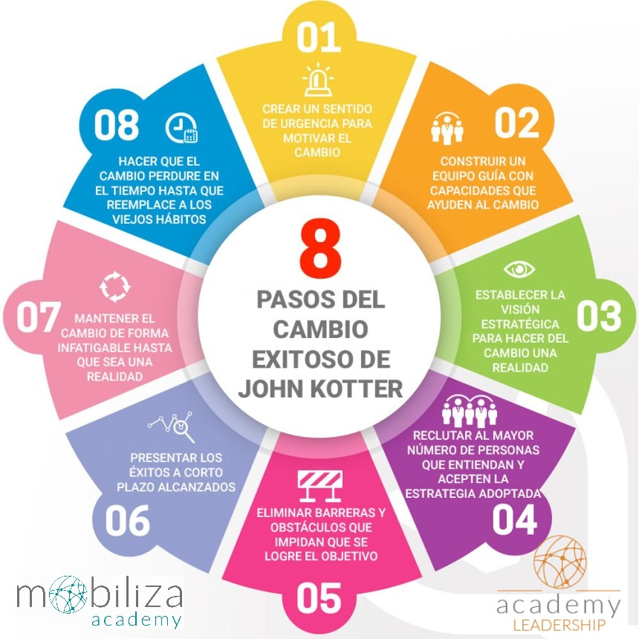
Tema 7.
Modelo Kotter
Fuente: Mobiliza Academy. (s.f.). 8 pasos del cambio éxitos de Jhon Kotter. Recuperado de https://mobilizaacademy.com/8-pasos-del-cambio/
v

Slide 28
Atención plena
Tu mejor versión
Con esta actividad disfrutaremos de una práctica de atención plena.
A continuación, te invitamos a revisar el siguiente video:
https://www.youtube.com/watch?v=V64hr3MVf7o
v

Slide 29
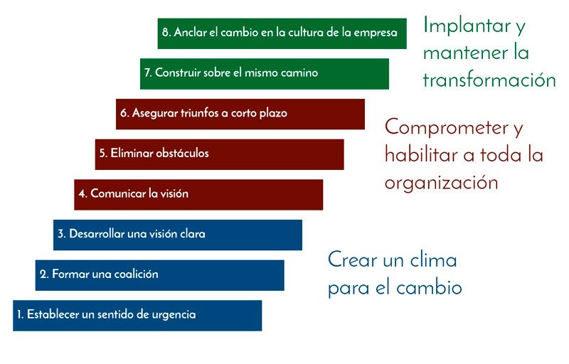
Actividad 2:
Modelo Kotter.
Reforzaremos las tres etapas del modelo Kotter.
Recuadros azules | Recuadros rojos | Recuadros verdes
Nombres de las etapas
Fuente: Saiz, J. (2017). Modelo Kotter. El modelo de gestión de cambio. Recuperado de https://jorgesaiz.com/blog/modelo-kotter-gestion-del-cambio/
v

Slide 30
Continuación…
Recuerda que compartimos aspectos para que tú, como líder, conectes con tus equipos.
Por lo tanto, menciona las acciones que estás llevando a cabo en cada una de ellas.
Acciones | Prácticas ejecutadas
Apertura de comunicación.
Ser íntegro en tu actuar, que tus acciones coincidan con tus palabras.
Empatía y tolerancia en tu gestión del día a día.
Representar los valores de la organización.
Tener la capacidad de enseñar y desarrollar a los integrantes de tus equipos.
v

Slide 31
Reflexión grupal
1. ¿En qué te funcionó conocer el modelo Kotter?
2. ¿Qué relación consideras que tiene tu rol como líder en una correcta implementación de un cambio?
3. ¿Consideras que identificar el cambio del consumidor también es parte de tu gestión?
4. Si tú eres un agente de cambio, ¿qué impacto positivo existe?
v

Slide 32
Participación plenaria
v

Slide 33
Quiz
Te invitamos a entrar a la página web Kahoot.it desde tu dispositivo móvil.
Una vez que ingreses, introduce el PIN 04351679 que te proporcionará el instructor.
Introduce tu nombre y espera a que el instructor comience el juego.
v
v
Notes:
https://kahoot.it/challenge/04351679?challenge-id=57493deb-1c72-4f52-8e4f-e650ca3b099f_1628269287094

Slide 34
Imagina…
Que tu gestión del cambio ha sido un éxito, sin embargo, sabes que no ha sido una tarea sencilla.
Entonces, ¿cuáles serían las principales recomendaciones que compartirías para que la gestión del cambio afecte lo menor posible a la operación y al clima de cada una de tus sucursales?

Slide 35
Bibliografía
CogniFit Research. (s.f.). Percepción. Recuperado de https://www.cognifit.com/es/percepcion
Aparicio, G. (2020). Los Stakeholders de una empresa. Recuperado de https://blog.bmv.com.mx/2020/02/los-stakeholders-de-una-empresa/
Orellana, P. (2019). Dirección estratégica. Recuperado de https://economipedia.com/definiciones/direccion-estrategica.html
Mobiliza Academy. (s.f.). 8 pasos del cambio éxitos de Jhon Kotter. Recuperado de https://mobilizaacademy.com/8-pasos-del-cambio/
Saiz, J. (2017). Modelo Kotter. El modelo de gestión de cambio. Recuperado de https://jorgesaiz.com/blog/modelo-kotter-gestion-del-cambio/

